Slide 1
Reconocimiento de personas de perfil a través de su oreja
Tarea 02
Curso Visión por Computador
2024

Slide 2
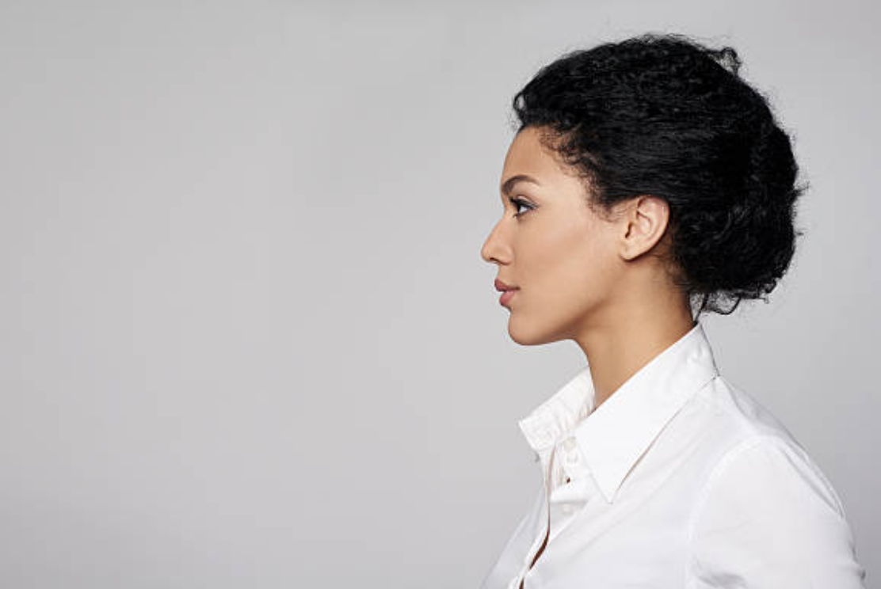
Ella es Magdalena González

Slide 3
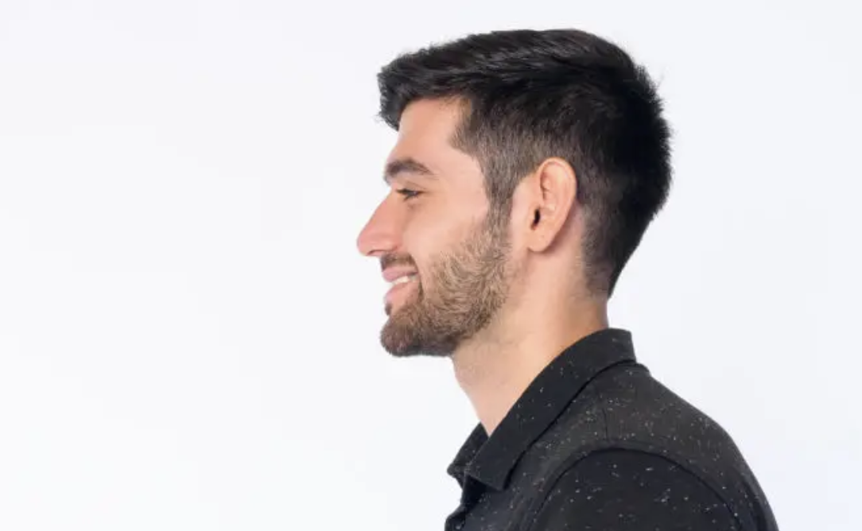
Él es Pedro Martínez

Slide 4
PASO 1: Adquisición de fotos
Cada estudiante debe tomar con su celular al menos 8 fotos de 5 personas distintas (es decir 40 fotos). La foto debe ser de una persona de perfil mirando hacia la izquierda (mostrando la oreja).
Las fotos deben ser tomadas en momentos distintos y fondos distintos.
La foto de la persona debe ir desde el hombro hasta el total de la cabeza.
La foto debe ser de buena calidad, la persona debe cubrir al menos 1/3 de la foto.
El formato de la foto debe ser jpg (no jpeg, ni png, ni ningún otro)
Cada foto debe guardarse con el nombre ABCnn_mm.jpg, donde ABC son las tres iniciales de tu nombre (del estudiante, no de la persona de la foto), nn es el número de la persona (01, 02… 05), y mm (01, 02… 08).

Slide 5
Leer bien el paso 1

Slide 6
PASO 1: Adquisición de fotos
Cada estudiante debe tomar con su celular al menos 8 fotos de 5 personas distintas (es decir 40 fotos). La foto debe ser de una persona de perfil mirando hacia la izquierda (mostrando la oreja).
Las fotos deben ser tomadas en momentos distintos y fondos distintos.
La foto de la persona debe ir desde el hombro hasta el total de la cabeza.
La foto debe ser de buena calidad, la persona debe cubrir al menos 1/3 de la foto.
El formato de la foto debe ser jpg (no jpeg, ni png, ni ningún otro)
Cada foto debe guardarse con el nombre ABCnn_mm.jpg, donde ABC son las tres iniciales de tu nombre (del estudiante, no de la persona de la foto), nn es el número de la persona (01, 02… 05), y mm (01, 02… 08).

Slide 7
Leer bien el paso 1

Slide 8
Cada foto debe guardarse con el nombre ABCnn_mm.jpg, donde ABC son las tres iniciales de tu nombre (del estudiante, no de la persona de la foto), nn es el número de la persona (01, 02, … 05), y mm (01, 02, … 08).

Slide 9
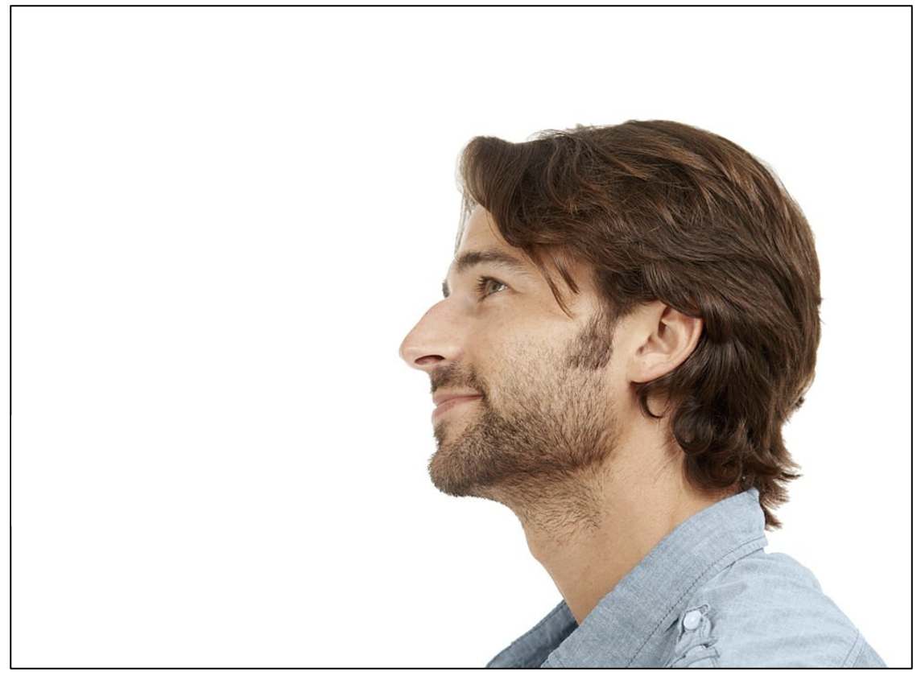
PASO 1: Adquisición de fotos (persona mirando a la izquierda)

Slide 10
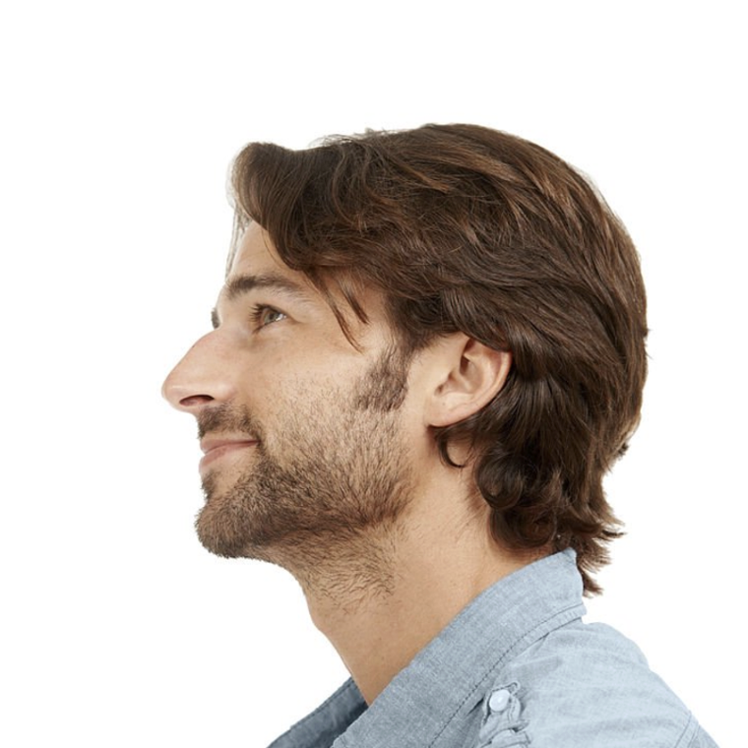
PASO 2: Cropping & Resize
(para cada foto)
A) Cropping: escoger un cuadrado de la foto de tal forma que el tamaño de la foto recortada sea N x N pixels (donde N es el alto de la foto original)
N
N
N
M

Slide 11
PASO 2: Cropping & Resize
(para cada foto)
B) Resize: Cambiar el tamaño de la imagen a 1000 x 1000 pixeles
N
1000
1000
N

Slide 12
PASO 2: Cropping & Resize
(para cada foto)
3) Save: guardar con el nombre ABCnn_mm.jpg
N
1000
1000
N
ABC02_03.jpg

Slide 13
PASO 3: Etiquetado
(para cada una de las fotos de 1000x1000)
A) Buscar la oreja y la cabeza

Slide 14
PASO 3: Etiquetado
(por cada bounding box una fila)
ABC son las tres iniciales de tu nombre
Nombre del
archivo CSV
C) Planilla CSV: ABC.csv
x
ABC02_03.jpg
File | x1 | x2 | y1 | y2 | c
:
ABC02_03.jpg | 610 | 680 | 710 | 765 | 0
ABC02_03.jpg | 100 | 910 | 92 | 852 | 1
:
(0,0)
y
(x1,y1)
c: clase
0 > oreja
1 > cabeza
(x2,y2)
(999,999)

Slide 15
ENTREGA PASOS 1, 2 y 3
Viernes 18 de OCTUBRE de 2024 a las 9PM (NO SE ACEPTAN RETRASOS)
por CANVAS, un archivo ZIP por persona
Si las fotos no cumplen con alguno de los requisitos no serán consideradas en la base de datos y será evaluado con 1.0 la entrega de fotos para la base de datos.

Slide 16
Leer bien pasos 1, 2 y 3

Slide 17
PASO 4: Training / Validation / Testing
El profesor del curso entregará la base de datos con todas las imágenes y la planilla CSV a más tardar el 21/10/24 por a las 18hrs.
De esta base de datos, escoja las primeras 5 fotos (01, 02, 03, 04, 05) de cada persona como training, la siguiente foto (06) para validation y las últimas dos (07 y 08) para testing.
Estos conjuntos deben ser usados para todos los experimentos del proyecto.

Slide 18
PASO 5: Object Detection
(usando YOLO)
Entrene un YOLO 11 para detectar orejas.
Reporte el mAP @ 0.5 en training, validation y testing.
YOLO

Slide 19
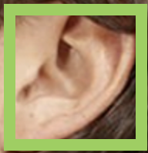
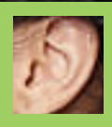
PASO 6: Image Classification
(usando algún modelo pre-entrenado)
Ver ejemplos en VisionColab (ej. ResNet18)
Usando sólo las fotos de las orejas cropeadas manualmente, encuentre un modelo que clasifique correctamente a la persona según su oreja. Reporte el Accuracy en Train/Val/Test.
Persona 37
Persona 21

Slide 20
PASO 7: Unión de bloques
(unir pasos anteriores)
Una los bloques entrenados para detectar la identidad de la persona.
Persona 37
CNN
YOLO 11

Slide 21
PASO 8: Método alternativo
Usando la base de datos, los conjuntos de train/val/test diseñe una estrategia alternativa que sirva para reconocer a la persona (ejemplo un YOLO para detectar la cabeza, o un YOLO para detectar a la persona)
Persona 37
Método Nuevo

Slide 22
PASO 9: Estadísticas
Reporte las estadísticas del método pedido (Paso 7) y el/los método/s alternativo/s (Paso 8) en términos de accuracy en el reconocimiento de las personas en el training, validation y testing

